Slide 1
ĐỊNH DẠNG VĂN BẢN (TT)
Tuần 22 TIẾT22: BÀI 11
Notes:
1

Slide 2
THỰC HÀNH
Yêu cầu
Nhập và định dạng theo mẫu
Căn lề định dạng văn bản
Chọn hướng trang và lề trang
Lưu tệp tin

Slide 3
Yêu cầu
Nhập và định dạng theo mẫu
Căn lề co văn bản
Chọn hướng trang và lề trang
Lưu tệp tin

Slide 4
BÀI 12: TRÌNH BÀY THÔNG TIN Ở DẠNG BẢNG
Tuần 23,24 TIẾT23,24

Slide 5
HĐ1
KHỞI ĐỘNG
HĐ2
TRÌNH BÀY THÔNG TIN Ở DẠNG BẢNG
HĐ3
TẠO BẢNG
HĐ4
ĐỊNH DẠNG BẢNG
HĐ5
THỰC HÀNH: TẠO BẢNG
HĐ6
LUYỆN TẬP
HĐ7
VẬN DỤNG

Slide 6
KHỞI ĐỘNG
Em hãy quan sát hai cách trình bày danh sách học sinh trong cuốn sổ lưu niệm dưới đây:
liệt kê lần lượt các thành viên
sử dụng bảng

Slide 7
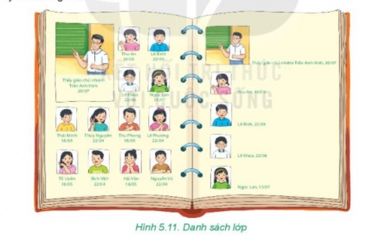
Nghiên cứu và thảo luận
Danh sách học sinh
Hình 5.11 cho thấy hai cách trình bày danh sách học sinh trong cuốn sổ lưu niệm. Trang bên trái sử dụng bảng, trang bên phải liệt kê lần lượt danh sách các thành viên. Em hãy nhận xét về hai cách trình bày này? | -Cách trình bày bảng giúp người xem dễ quan sát và bao quát những thông tin trong cuốn sổ lưu niệm hơn nhưng sẽ ghi được ít thông tin của từng cá nhân hơn. -Cách trình bày theo danh sách liệt kê giúp người xem dễ dàng nắm bắt thông tin của từng cá nhân, nhưng không bao quát được tất cả.
Em sẽ lựa chọn cách nào để trình bày danh sách học sinh trong cuốn sổ lưu niệm của lớp em? Tại sao? | Mỗi cách trình bày đều có những ưu - nhược điểm của nó
?
?

Slide 8
1. Trình bày thông tin ở dạng bảng
STT | Tên trò chơi | Số bạn nam thích | Số bạn nữ thích
1 | Kéo co | 19 | 16
2 | Ném bóng trúng đích | 12 | 15
3 | Lò cò tiếp sức | 16 | 18
4 | Trốn tìm | 8 | 10
Nghiên cứu và thảo luận
Bảng
Bảng trên gồm mấy cột, mấy hàng? | Bảng trên gồm 4 cột , 5 hàng.
Trò chơi nào được nhiều bạn nam yêu thích nhất? | Trò chơi kéo co được nhiều bạn nam yêu thích nhất.
Trò chơi nào được nhiều bạn nữ yêu thích nhất? | Trò chơi lò cò tiếp sức được nhiều bạn nữ yêu thích nhất.
?
?
?

Slide 9
1. Trình bày thông tin ở dạng bảng
STT | Tên trò chơi | Số bạn nam thích | Số bạn nữ thích
1 | Kéo co | 19 | 16
2 | Ném bóng trúng đích | 12 | 15
3 | Lò cò tiếp sức | 16 | 18
4 | Trốn tìm | 8 | 10
Nghiên cứu và thảo luận
Bảng
Trò chơi nào được học sinh của lớp yêu thích nhất? | Trò chơi kéo co được học sinh của lớp yêu thích nhất.
Nếu không dùng bảng biểu diễn thì việc tìm kiếm có dễ không? | Nếu không dùng bảng biểu diễn thì việc tìm kiếm khó khăn hơn
?
?

Slide 10
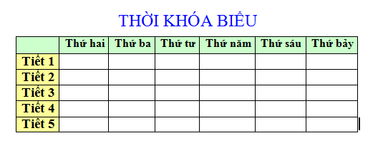

Slide 11
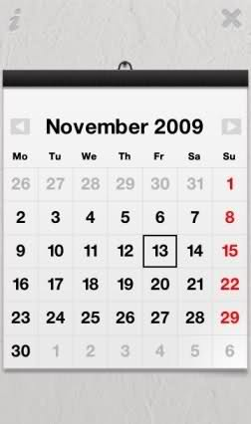
Lịch treo tường

Slide 12
?
1. Trình bày thông tin ở dạng bảng
Nghiên cứu và thảo luận
Tác dụng của trình bày dạng bảng
Em hãy nêu tác dụng của việc trình bày thông tin dạng bảng? | Tác dụng của việc trình bày thông tin dạng bảng: -Chúng ta có thể sử dụng bảng để trình bày thông tin một cách cô đọng. -Bảng thường được sử dụng để ghi lại dữ liệu của công việc thống kê, điều tra, khảo sát,... -Từ bảng dữ liệu, em có thể dễ dàng tìm kiếm, so sánh, tổng hợp được thông tin.

Slide 13
 Chúng ta có thể sử dụng bảng để trình bày thông tin một cách cô đọng.
-Bảng thường được sử dụng để ghi lại dữ liệu của công việc thống kê, điều tra, khảo sát,...
-Từ bảng dữ liệu, em có thể dễ dàng tìm kiếm, so sánh, tổng hợp được thông tin.

Slide 14
Thảo luận nhóm làm bài vào phiếu học tập
1. Phát biểu nào sau đây là sai?
A. Bảng giúp trình bày thông tin cô đọng
B. Bảng giúp tìm kiếm, tổng hợp, so sánh thông tin dễ dàng
C. Bảng chỉ có thể biểu diễn dữ liệu là những con số
D. Bảng có thể dùng ghi lại dữ liệu trong thống kê, điều tra khảo sát,..

Slide 15
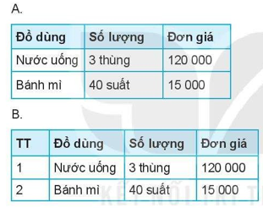
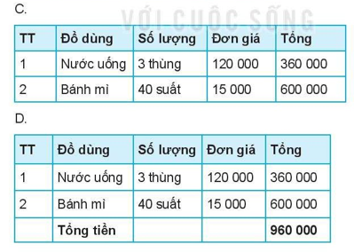
Thảo luận nhóm làm bài vào phiếu học tập
2. Để chuẩn bị cho buổi dã ngoại, An đã lập danh sách các đồ dùng cần mua và trình bày như sau:
Theo em cách nào là hợp lí, đảm bảo thông tin, cô đọng, dễ tìm, dễ tổng hợp?

Slide 16
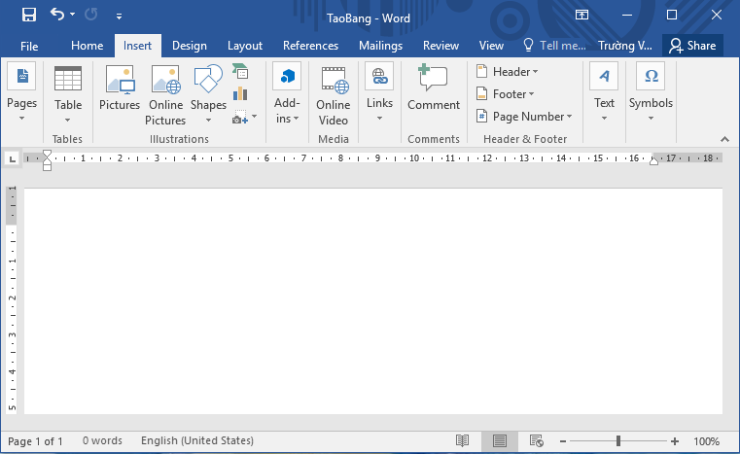
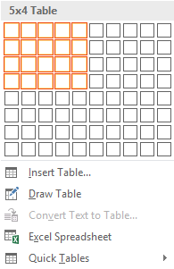
2. Tạo bảng:
-B1: Chọn lệnh Table trên dải lệnh Insert.
-B2: Kéo thả chuột để chọn số hàng, số cột cho bảng.

Slide 17
2. Tạo bảng
Nghiên cứu và thảo luận
Tạo bảng
Em hãy nêu các bước để tạo bảng? |  Cách thực hiện: -B1: Chọn lệnh Table trên dải lệnh Insert. -B2: Kéo thả chuột để chọn số hàng, số cột cho bảng. → Một bảng trống được tạo với số hàng và số cột như đã chọn.
?
Lưu ý: Cách tạo bảng như trên chỉ tạo được bảng tối đa 10 cột 8 hàng.

Slide 18
2. Tạo bảng
Nghiên cứu và thảo luận
Tạo bảng
Em hãy nêu các bước để tạo bảng bằng hộp thoại Insert Table? |  Tạo bảng bằng hộp thoại Insert Table: -B1: Chọn Insert/ Table /Insert Table -B2: Nhập số cột, số hàng của bảng. -B3: Chọn lệnh OK (Enter)
?

Slide 19
2. Tạo bảng
Nghiên cứu và thảo luận
Tạo bảng
Em hãy nêu cách nhập nội dung và di chuyển trong bảng? | -Muốn nhập nội dung vào ô nào, ta nháy chuột để đặt con trỏ soạn thảo tại ô đó và nhập dữ liệu. -Sử dụng các phím mũi tên trên bàn phím hoặc chuột để di chuyển con trỏ soạn thảo
?
I

Slide 20
2. Tạo bảng
Nghiên cứu và thảo luận
Bảng
Em hãy nêu cách thay đổi độ rộng cột, độ cao hàng của bảng? | Thay đổi độ rộng cột hay độ cao hàng của bảng: B1. Đưa con trỏ chuột vào đường biên của cột (hay hàng) cần thay đổi cho đến khi con trỏ có dạng hoặc B2. Kéo chuột sang trái, phải (hoặc lên, xuống) để thay đổi kích thước của hàng hoặc cột.
?

Slide 21
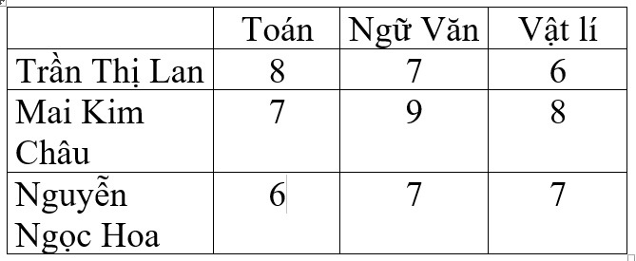
2. Tạo bảng:

Slide 22
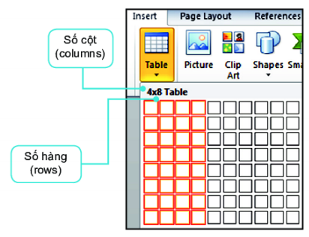
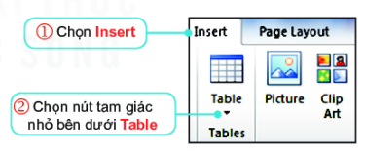
2. Tạo bảng
 Cách 1:
Bước 1. Chọn Insert
Bước 2. Chọn nút tam giác nhỏ bên dưới Table
Bước 3. Di chuyển chuột từ góc trên, bên trái cửa sổ Insert Table để chọn số cột, số hàng
 Cách 2:
Bước 1. Chọn Insert/Table/Insert table
Bước 2. Number of columns: Nhập số cột của bảng
Number of rows: Nhập số hàng của bảng
③

Slide 23
Thảo luận nhóm, hoàn thành các câu hỏi sau:
1. Sắp xếp lại thứ tự các bước để được thao tác tạo bảng đúng:
A. Chọn nút tam giác nhỏ bên dưới Table
B. Di chuyển chuột từ góc trên, bên trái cửa sổ Insert Table để chọn số cột, số hàng
C. Chọn Insert
C. Chọn Insert
A. Chọn nút tam giác nhỏ bên dưới Table
B. Di chuyển chuột từ góc trên, bên trái cửa sổ Insert Table để chọn số cột, số hang
(Thứ tự: C-A-B)

Slide 24
Thảo luận nhóm làm bài vào phiếu học tập
2. Bạn An đã nhập số hàng, số cột như hình để tạo bảng. Bảng được tạo sẽ có:
4 cột, 35 hàng
B. 35 cột, 35 hàng
C. 35 cột, 4 hàng
D. 4 cột, 4 hàng

Slide 25
3. Định dạng bảng:
Nghiên cứu và thảo luận
Định dạng bảng
Em hãy nêu các bước để định dạng bảng? | B1. Đặt con trỏ soạn thảo trong bảng B2.Chọn các lệnh định dạng trong thẻ Layout của dải lệnh Table Tools.
?

Slide 26
3
B1. Đặt con trỏ soạn thảo trong bảng
B2. Chọn Layout
B3. Chọn các lệnh sau để chỉnh sửa bảng:
Delete: xóa bảng, hàng cột ô
Nhóm Row Columns: chèn thêm hàng cột
xóa bảng,hàng, cột, ô
Chèn thêm hàng, cột

Slide 27
Bảng mới được tạo ra với các ô có kích thước bằng nhau, để điều chỉnh kích thước ô cũng như có thể chèn thêm hàng, cột,… em thực hiện như thế nào?
Merge cells: Gộp ô, Split cells: Tách ô
Nhóm Alignment: Canh chỉnh lề
Gộp, tách ô, tách bảng
Điều chỉnh kích thước ô

Slide 28
Bảng mới được tạo ra với các ô có kích thước bằng nhau, để điều chỉnh kích thước ô cũng như có thể chèn thêm hàng, cột,… em thực hiện như thế nào?
Nhóm Alignment: Canh chỉnh lề
Canh chỉnh lề, hướng của văn bản trong ô

Slide 29
3
B1. Đặt con trỏ soạn thảo trong bảng
B2. Chọn Layout
B3. Chọn các lệnh sau để chỉnh sửa bảng:
Delete: xóa bảng, hàng cột ô
Nhóm Row Columns: chèn thêm hàng cột
Merge cells: Gộp ô, Split cells: Tách ô
xóa bảng,hàng, cột, ô
Chèn thêm hàng, cột

Slide 30
Thảo luận nhóm, hoàn thành các câu hỏi sau:
2. Ghép mỗi lệnh ở cột bên trái với mỗi lệnh cột bên phải sao cho phù hợp:
(1C – 2D – 3A – 4B)

Slide 31
Thảo luận nhóm, hoàn thành các câu hỏi sau:
1. Muốn xóa một hàng trong bảng, sau khi chọn hàng cần xóa, em chọn lệnh:
A. Delete Cells
B. Delete Columns
C. Delete Rows
D. Delete Table

Slide 32
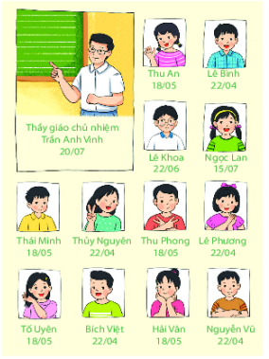
NHIỆM VỤ
+ Tạo bảng danh sách thành viên của lớp như hình bên (hình 5.11 sgk)
+ Nhập dữ liệu gồm: Họ và tên, ngày sinh và ảnh giáo viên chủ nhiệm và từng thành viên trong lớp
+ Chỉnh sửa, định dạng bảng

Slide 33
HƯỚNG DẪN NHIỆM VỤ
1. Tạo bảng kích thước: 4x4
2. Chỉnh sửa bảng
3. Nhập thông tin của các thành viên vào ô của bảng như hình 5.11 sgk

Slide 34
1. Em hãy soạn thảo bảng kết quả khảo sát trò chơi tập thể yêu thích ở Mục 1. Nếu cần bổ sung cột Tổng số để điền số học sinh cả lớp thích trò chơi tương ứng (bằng số học sinh Nam cộng số học sinh Nữ cùng thích trò chơi này) thì em sẽ chèn cột này vào vị trí nào của bảng? Em hãy chèn và điền số liệu cho cột Tổng số này.
HƯỚNG DẪN
Stt | Tên trò chơi | Số bạn nam thích | Số bạn nữ thích | Tổng số
1 | Kéo co | 19 | 16
2 | Ném bóng trúng đích | 12 | 15
3 | Lò cò tiếp sức | 16 | 18
4 | Trốn tìm | 8 | 10

Slide 35
2. Bản tin sau đây nói về kết quả thực hiện phong trào đọc sách của học sinh khối 6
Em hãy tạo một bảng để trình bày cô đọng nội dung bản tin trên
Hãy bổ sung thông tin sau vào bảng: “Năm 2016, kết quả khảo sát học sinh khối 6 của nhà trường cho thấy có 175 em học sinh yêu thích đọc sách, chiếm 45% tổng số học sinh của khối”

Slide 36
HƯỚNG DẪN
①
Năm | Số học sinh yêu thích đọc sách | Tỉ lệ
2017 | 230 | 52%
2018 | 256 | 64%
2019 | 345 | 78%
②
Năm | Số học sinh yêu thích đọc sách | Tỉ lệ
2016 | 175 | 45%
2017 | 230 | 52%
2018 | 256 | 64%
2019 | 345 | 78%

Slide 37
Thảo luận nhóm, hoàn thành các câu hỏi sau:
1. Em hãy trình bày các văn bản sau dưới dạng bảng:
a. Thời khóa biểu của lớp
b. Thời gian biểu của em trong tuần

Slide 38
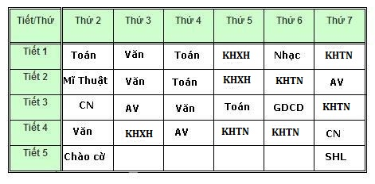
HƯỚNG DẪN
Thời khóa biểu của lớp

Slide 39
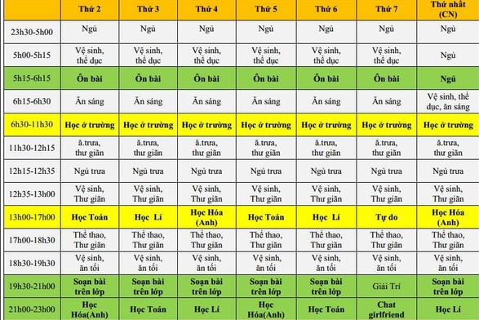
HƯỚNG DẪN
Thời gian biểu của em trong tuần

Slide 40
Thảo luận nhóm, hoàn thành các câu hỏi sau:
2. Em hãy xem lại nội dung cuốn sổ lưu niệm và cân nhắc xem phần nội dung nào nên được trình bày thông tin ở dạng bảng thì hợp lí hơn. Hãy trình bày lại nội dung đó

Slide 41
HƯỚNG DẪN
Phần nội dụng cuốn sổ lưu niệm cần được trình bày dưới dạng bảng như sau:
TT | HỌ TÊN | ẢNH | NGÀY SINH | ĐỊA CHỈ
1
2
3
4
…

